Slide 1
中国少数民族的美术文化

Slide 2
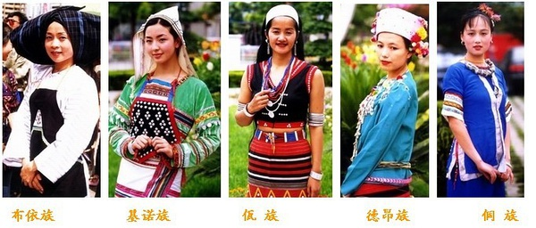
问题一： 我们中国有多少个民族？有多少个少数民族？
我国是一个幅员辽阔的多民族国家，除汉族以外, 有五十五个少数民族, 分布于全国各地。不同的民族由于各民族、各区域的人们在风俗文化心态上有不同于其它民族、其它区域的特点, 因而审美观念、审美风尚、审美情趣方面相互也有差异, 这就导致了少数民族美术文化具有了非常多样的变化。

Slide 3
问题二：我们中国拥有多少年文化历史？
我们中国拥有五千多年的悠久文化历史，各个民族在历史发展的长河中不断的发展壮大，为我们留下了丰富、宏伟的宝贵遗产。各民族的富有创造力的艺术品, 更是灿烂多姿, 像一颗颗瑰丽的珍珠, 镶嵌的历史的长廊中, 成为我们民族文化艺术的宝贵财富, 并以其独特的面貌成为世界文化艺术的重要组成部分。

Slide 4
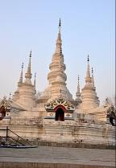
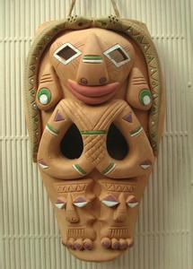
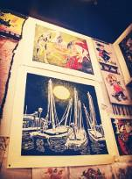
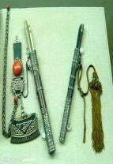
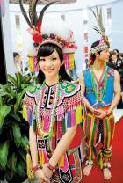
知识点：少数民族美术的分类:
1、建筑 2、雕塑 3、绘画 4、民间工艺
5、服饰

Slide 5
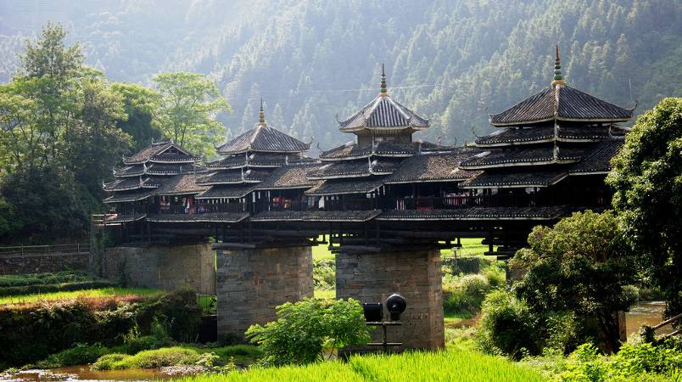
少数民族美术——建筑艺术
侗族风雨桥

Slide 6
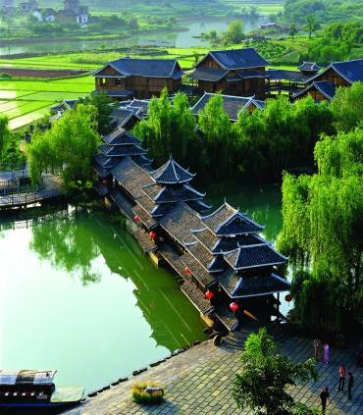
少数民族美术——建筑艺术
侗族风雨桥，在中外建筑史上独具风韵．风雨桥集桥、廊、亭三者为一体，全部为木结构，不用一钉一铆；上部为亭廊，亭子坐在墩台之上，有几个桥墩就有几个亭子，桥廊走道两边均设有栏杆坐凳：风雨桥一般都架设在村寨下方的溪河上，既作交通之用，又具有宗教方面的含义，风雨桥象征着飞龙绕寨，以保年年风调雨顺、五谷丰登、吉祥平安。
侗族风雨桥

Slide 7
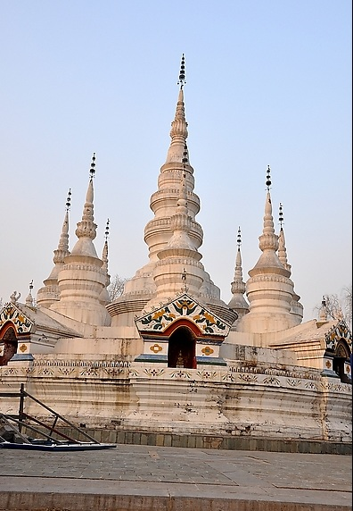
少数民族美术——建筑艺术
曼飞龙塔建于1204年，傣族的能工巧匠们结合侗族的工艺建造。
傣族--曼飞龙塔

Slide 8
少数民族美术文化之— 雕塑
我国各个少数民族居住在不同的地区，由于地理条件的不同，他们的雕塑艺术选用的材料也有着不同。一般采用--木、石、泥等取自大自然的原材料进行创作。也有加入金银等贵重材料进行复杂工艺精加工的方式。

Slide 9
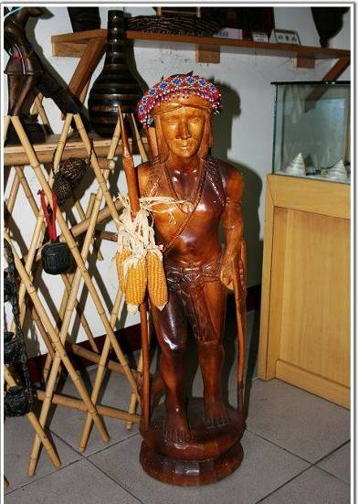
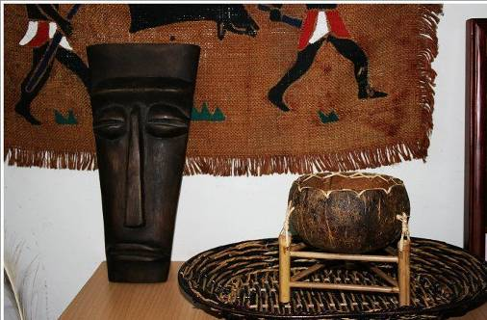
高山族木雕

Slide 10
高山族木雕简介：
高山族主要居住在中国台湾省。他们的木雕艺术具有太平洋地区原始艺术的独特风格，无论住宅、武器与生活器皿均有雕饰，刀法粗犷，造型古朴。图饰以人像为主题，还有图腾特征的人头、蛇、鹿及几何形纹的组合，追求强烈的色彩对比和夸张的写实手法，其艺术境界为世人称赞叫绝。

Slide 11
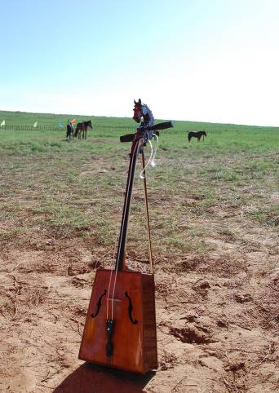
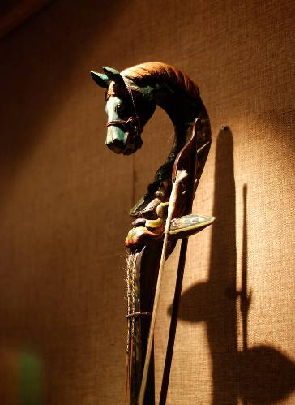
少数民族美术文化 — 民间工艺
蒙古族工艺 马头琴

Slide 12
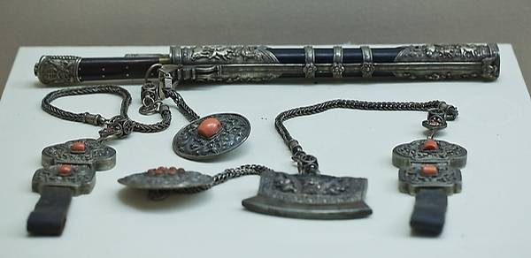
蒙古族民间工艺

Slide 13
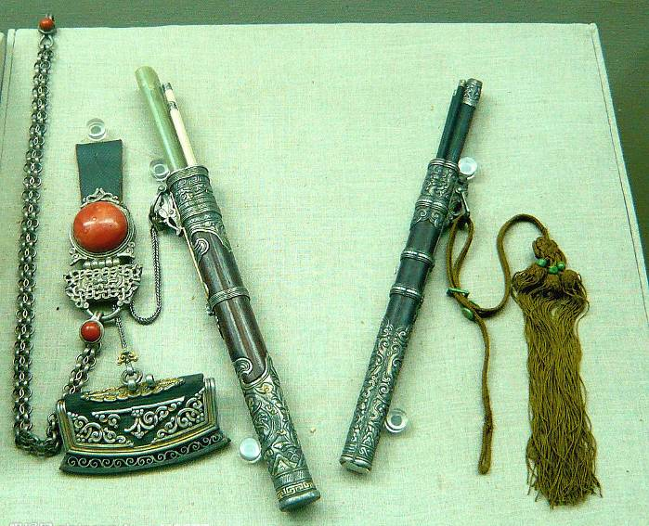
蒙古族民间工艺

Slide 14
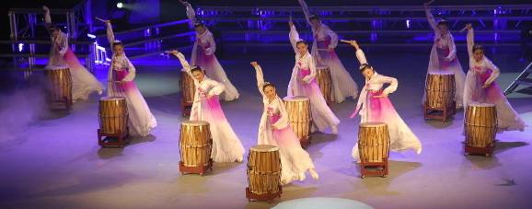
少数民族美术文化 — 民族服饰
中国的少数民族文化服饰以其工艺精巧、风格独特而著称于世。
不同的服饰风格，反映了各民族在一定时期的工艺水平、审美情趣和审美追求。

Slide 15
民族服饰简介
服饰是一个民族的标志，也代表了一个地区的形象。它的功能一是遮风祛寒，二是装饰美观。但是，由于受到地理环境的影响，服饰的类型千变万化。它的每一次变化都是跟这个民族的地理位置和历史息息相关。因此，从某种意义上讲，是地理环境和文化历史造就了我国绚丽多彩的民族服饰文化。

Slide 16
少数民族服饰特点赏析
请同学们注意观察少数民族服饰的特点，从色彩、花纹、寓意方面去分析。

Slide 17
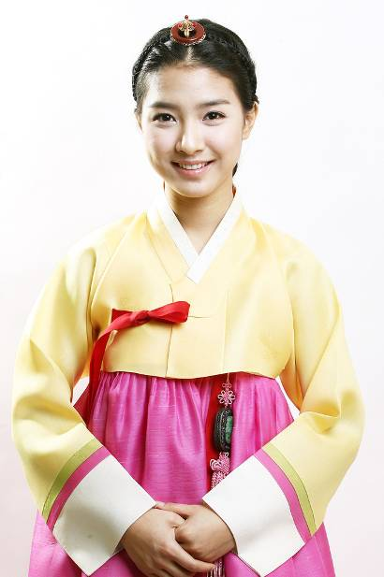
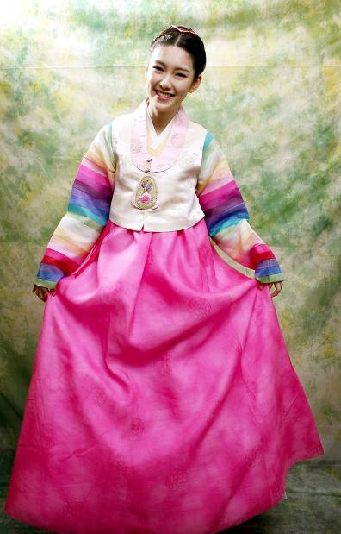
朝鲜族服饰

Slide 18
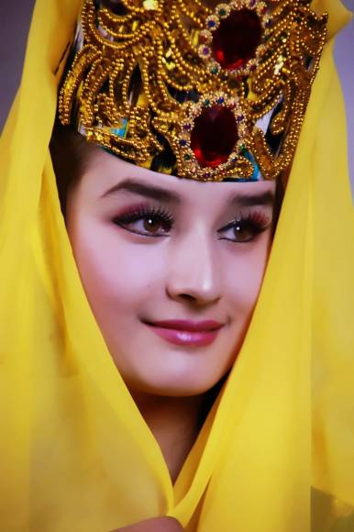
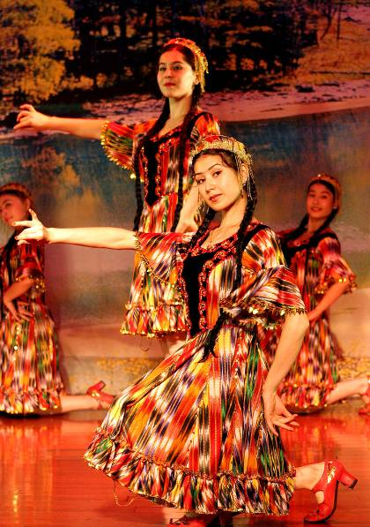
维吾尔族服饰

Slide 19
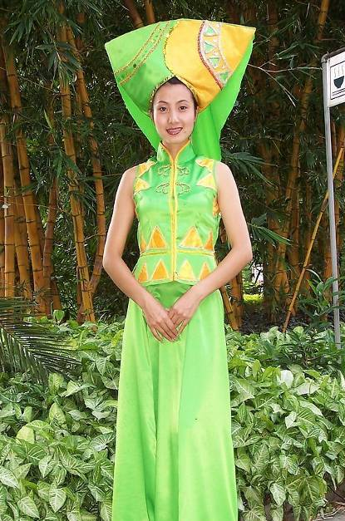
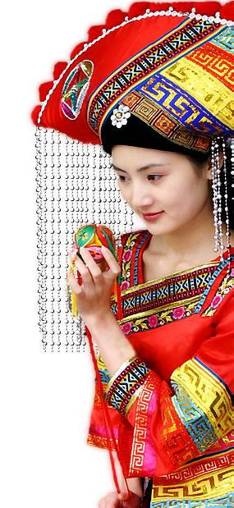
壮 族 盛 装

Slide 20
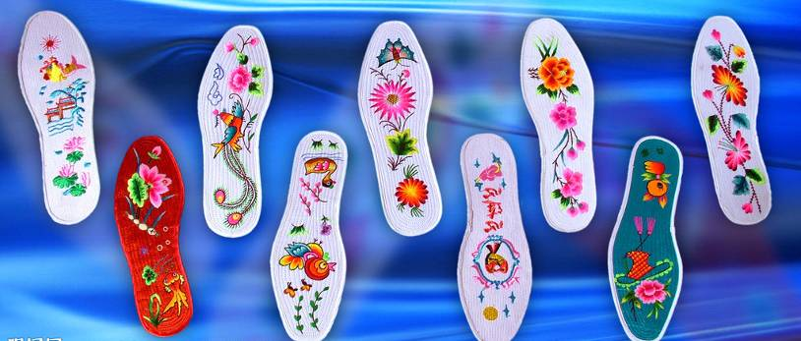
壮族绣花鞋垫

Slide 21
民族服饰简介
中国各民族服饰装饰图案的设计，受历史与环境的影响，各民族的传统文化存在一定差异，但在服饰的装饰图案设计上，却表现出一种共同的方向，即——取材于大自然。 所以我们可以发现少数民族服饰色调层次十分明显，服饰色彩虽鲜艳明丽，却不繁杂纷乱。视觉冲击力十分强烈

Slide 22
服饰花边
少数民族服饰特点特点一：色彩明快醒目

Slide 23
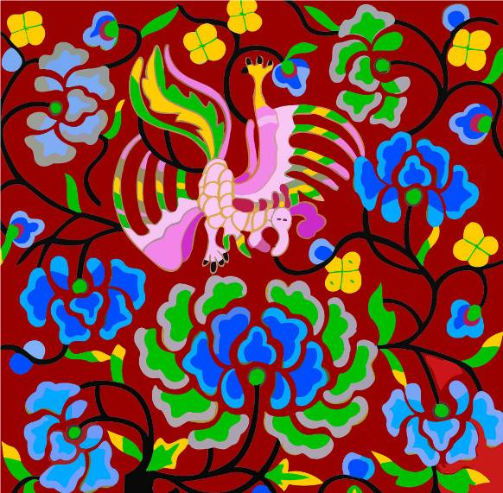
少数民族服饰特点特点二： 花纹种类繁多，取材于大自然。

Slide 24
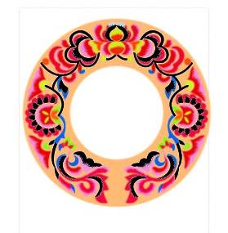
少数民族服饰特点特点三：
装饰图案设计巧妙，风格清新。

Slide 25
